Slide 1


ỦY BAN NHÂN DÂN QUẬN LONG BIÊN
TRƯỜNG TIỂU HỌC ĐÔ THỊ VIỆT HƯNG
BÀI GIẢNG ĐIỆN TỬ
KHỐI 3
MÔN: TIẾNG VIỆT

Slide 2


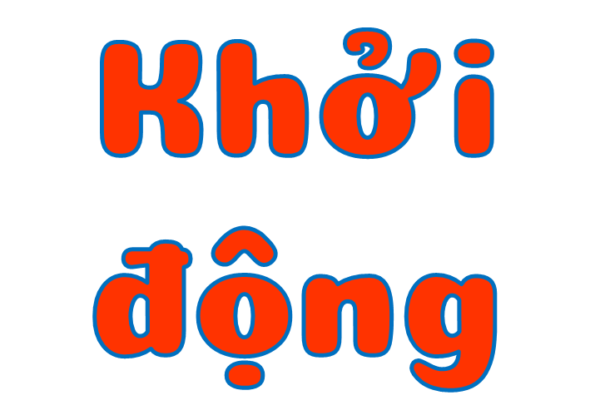


Slide 3

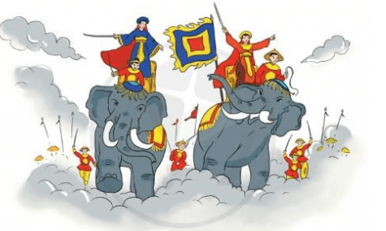
KHỞI ĐỘNG
Quan sát tranh: Tranh vẽ cảnh gì?

Slide 4
ĐỌC MẪU
HAI BÀ TRƯNG.
Thuở xưa, nước ta bị giặc ngoại xâm đô hộ. Chúng thẳng tay chém giết dân lành, cướp hết ruộng nương màu mỡ. Chúng bắt dân ta lên rừng săn thú lạ, xuống biển mò ngọc trai, khiến bao người thiệt mạng chỉ vì hổ báo, cá sấu, thuồng luồng…Lòng dân oán hận ngút trời, chỉ chờ dịp vùng lên đánh đuổi quân xâm lược.
Bấy giờ, ở huyện Mê Linh có hai người con gái tài giỏi là Trưng Trắc và Trưng Nhị. Cha mất sớm, nhờ mẹ dạy dỗ, hai chị em đều giỏi võ nghệ và nuôi chí giành lại non sông. Chồng bà Trưng Trắc là Thi Sách cùng cùng chí hướng với vợ. Tướng giặc Tô Định biết vậy, lập mưu giết chết Thi Sách.
Nhận được tin dữ, Hai Bà Trưng liền kéo quên về thành Luy Lâu hỏi tội kẻ thù. Trước lúc trẩy quân, có người xin nữ chủ tướng cho mặc đồ tang. Trưng Trắc trả lời:
- Không! Ta sẽ mặc giáp phục thật đẹp để dân chúng thêm phấn khích, còn giặc trông thấy thì kinh hồn.
Hai Bà Trưng bước lên bành voi. Đoàn quân rùng rùng lên đường. Giáo lao, cung nỏ, rìu búa, khiên mộc cuồn cuộn tràn theo bóng voi ẩn hiện của Hai Bà. Tiếng trống đồng dội lên vòm cây, đập vào sườn đồi, theo suốt đường hành quân.
Thành trì quân giặc lần lượt sụp đổ dưới chân của đoàn quân khởi nghĩa. Tô Định ôm đầu chạy về nước. Đất nước ta sạch bóng quân thù. Hai Bà Trưng trở thành hai vị anh hùng chống ngoại xâm đầu tiên trong lịch sử nước nhà.
Theo Văn Lang

Slide 5

    Giọng đọc
    Nhẹ nhàng tình cảm.
Lưu ý: Đọc diễn cảm, nhấn giọng ở những từ ngữ giàu sức gợi tả, gợi cảm.

Slide 6



Slide 7

Bài văn có mấy đoạn?
Đọc nối tiếp từng đoạn.
HAI BÀ TRƯNG.
1
Thuở xưa, nước ta bị giặc ngoại xâm đô hộ. Chúng thẳng tay chém giết dân lành, cướp hết ruộng nương màu mỡ. Chúng bắt dân ta lên rừng săn thú lạ, xuống biển mò ngọc trai, khiến bao người thiệt mạng chỉ vì hổ báo, cá sấu, thuồng luồng…Lòng dân oán hận ngút trời, chỉ chờ dịp vùng lên đánh đuổi quân xâm lược.
Bấy giờ, ở huyện Mê Linh có hai người con gái tài giỏi là Trưng Trắc và Trưng Nhị. Cha mất sớm, nhờ mẹ dạy dỗ, hai chị em đều giỏi võ nghệ và nuôi chí giành lại non sông. Chồng bà Trưng Trắc là Thi Sách cùng cùng chí hướng với vợ. Tướng giặc Tô Định biết vậy, lập mưu giết chết Thi Sách.
Nhận được tin dữ, Hai Bà Trưng liền kéo quên về thành Luy Lâu hỏi tội kẻ thù. Trước lúc trẩy quân, có người xin nữ chủ tướng cho mặc đồ tang. Trưng Trắc trả lời:
- Không! Ta sẽ mặc giáp phục thật đẹp để dân chúng thêm phấn khích, còn giặc trông thấy thì kinh hồn.
Hai Bà Trưng bước lên bành voi. Đoàn quân rùng rùng lên đường. Giáo lao, cung nỏ, rìu búa, khiên mộc cuồn cuộn tràn theo bóng voi ẩn hiện của Hai Bà. Tiếng trống đồng dội lên vòm cây, đập vào sườn đồi, theo suốt đường hành quân.
Thành trì quân giặc lần lượt sụp đổ dưới chân của đoàn quân khởi nghĩa. Tô Định ôm đầu chạy về nước. Đất nước ta sạch bóng quân thù. Hai Bà Trưng trở thành hai vị anh hùng chống ngoại xâm đầu tiên trong lịch sử nước nhà.
Theo Văn Lang
2
3
4

Slide 8



CHÚ GIẢI
Nhà Hán
Triều đại ở Trung Quốc, cách đây hơn 2 000 năm.
Đô hộ
Thống trị nước khác.
Luy Lâu
Vùng đất nay thộc huyện Thuận Thành,tỉnh Bắc Ninh.

Slide 9
CHÚ GIẢI
Trẩy quân
Đoàn quân lên đường.
Giáp phục
Đồ bằng da hoặc kim loại mặc khi ra trận để che đỡ, bảo vệ thân thể.
Lưu danh
Để lại tên tuổi và tiếng tốt.

Slide 10



Luyện đọc đoạn 1
HAI BÀ TRƯNG.
Thuở xưa, nước ta bị giặc ngoại xâm đô hộ. Chúng thẳng tay chém giết dân lành, cướp hết ruộng nương màu mỡ. Chúng bắt dân ta lên rừng săn thú lạ, xuống biển mò ngọc trai, khiến bao người thiệt mạng chỉ vì hổ báo, cá sấu, thuồng luồng…Lòng dân oán hận ngút trời, chỉ chờ dịp vùng lên đánh đuổi quân xâm lược.
Luyện đọc từ khó
Ruộng nương
Thuồng luồng
Tìm từ khó đọc.

Slide 11


Luyện đọc đoạn 2
Bấy giờ, ở huyện Mê Linh có hai người con gái tài giỏi là Trưng Trắc và Trưng Nhị. Cha mất sớm, nhờ mẹ dạy dỗ, hai chị em đều giỏi võ nghệ và nuôi chí giành lại non sông. Chồng bà Trưng Trắc là Thi Sách cùng cùng chí hướng với vợ. Tướng giặc Tô Định biết vậy, lập mưu giết chết Thi Sách.
Luyện đọc từ khó
Dạy dỗ
Chí hướng
Tìm từ khó đọc.

Slide 12
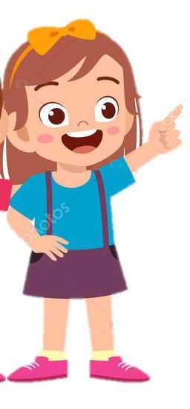
Đọc đoạn 3
HAI BÀ TRƯNG.
Nhận được tin dữ, Hai Bà Trưng liền kéo quên về thành Luy Lâu hỏi tội kẻ thù. Trước lúc trẩy quân, có người xin nữ chủ tướng cho mặc đồ tang. Trưng Trắc trả lời:
- Không! Ta sẽ mặc giáp phục thật đẹp để dân chúng thêm phấn khích, còn giặc trông thấy thì kinh hồn.
Hai Bà Trưng bước lên bành voi. Đoàn quân rùng rùng lên đường. Giáo lao, cung nỏ, rìu búa, khiên mộc cuồn cuộn tràn theo bóng voi ẩn hiện của Hai Bà. Tiếng trống đồng dội lên vòm cây, đập vào sườn đồi, theo suốt đường hành quân.
Trẩy quân
Luyện đọc từ khó
Luyện ngắt nhịp câu.
Rùng rùng
Nhận được tin giữ,/ Hai Bà Trưng liền kéo quân về thành Luy Lâu/ hỏi tội kẻ thù//.
Tìm từ khó đọc.

Slide 13
Luyện đọc đoạn 4
Thành trì quân giặc lần lượt sụp đổ dưới chân của đoàn quân khởi nghĩa. Tô Định ôm đầu chạy về nước. Đất nước ta sạch bóng quân thù. Hai Bà Trưng trở thành hai vị anh hùng chống ngoại xâm đầu tiên trong lịch sử nước nhà.

Slide 14





LUYỆN ĐỌC TRONG NHÓM

Slide 15







Yêu Cầu
Phân công đọc theo đoạn.
Tất cả thành viên đều đọc.
Giải nghĩa từ cùng nhau.
Tiêu chí đánh giá
1. Đọc đúng.
2. Đọc to, rõ.
3. Đọc ngắt, nghỉ đúng chỗ.

Slide 16


THI ĐỌC TRƯỚC LỚP

Slide 17
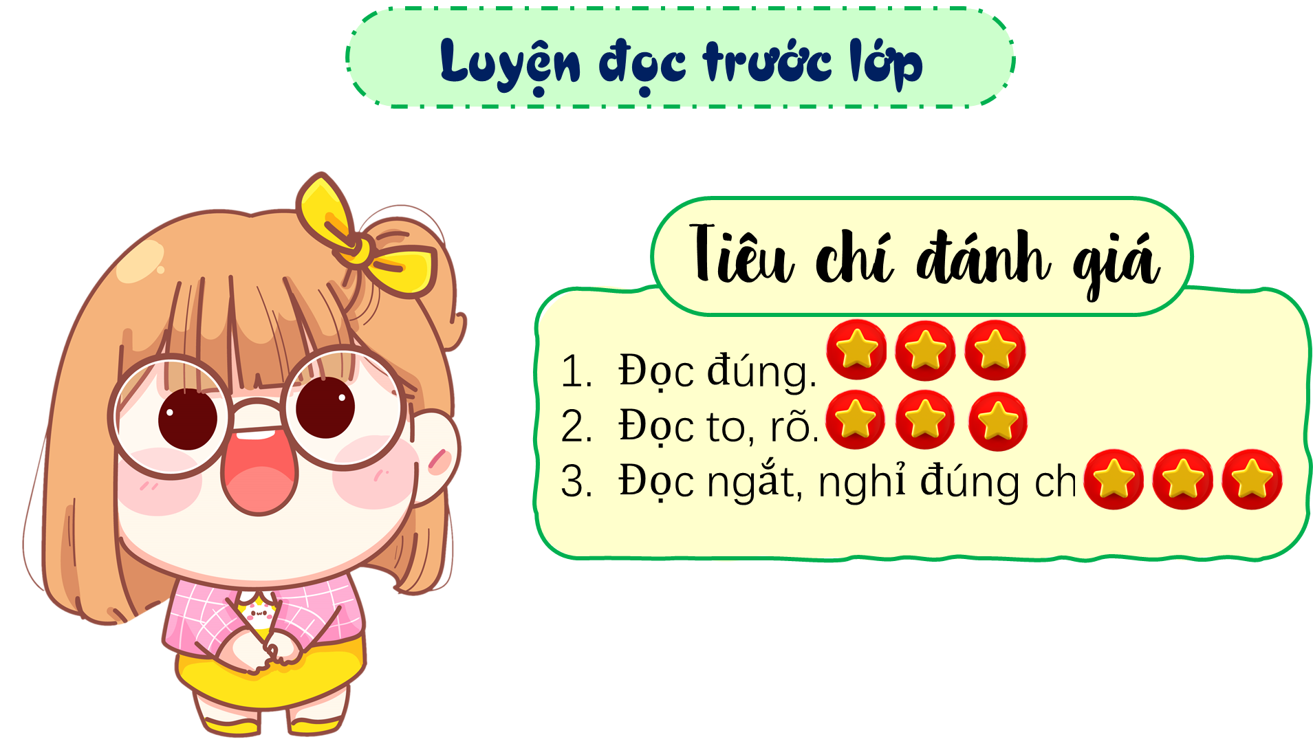

Slide 18
ĐỌC TOÀN BÀI
HAI BÀ TRƯNG.
Thuở xưa, nước ta bị giặc ngoại xâm đô hộ. Chúng thẳng tay chém giết dân lành, cướp hết ruộng nương màu mỡ. Chúng bắt dân ta lên rừng săn thú lạ, xuống biển mò ngọc trai, khiến bao người thiệt mạng chỉ vì hổ báo, cá sấu, thuồng luồng…Lòng dân oán hận ngút trời, chỉ chờ dịp vùng lên đánh đuổi quân xâm lược.
Bấy giờ, ở huyện Mê Linh có hai người con gái tài giỏi là Trưng Trắc và Trưng Nhị. Cha mất sớm, nhờ mẹ dạy dỗ, hai chị em đều giỏi võ nghệ và nuôi chí giành lại non sông. Chồng bà Trưng Trắc là Thi Sách cùng cùng chí hướng với vợ. Tướng giặc Tô Định biết vậy, lập mưu giết chết Thi Sách.
Nhận được tin dữ, Hai Bà Trưng liền kéo quên về thành Luy Lâu hỏi tội kẻ thù. Trước lúc trẩy quân, có người xin nữ chủ tướng cho mặc đồ tang. Trưng Trắc trả lời:
- Không! Ta sẽ mặc giáp phục thật đẹp để dân chúng thêm phấn khích, còn giặc trông thấy thì kinh hồn.
Hai Bà Trưng bước lên bành voi. Đoàn quân rùng rùng lên đường. Giáo lao, cung nỏ, rìu búa, khiên mộc cuồn cuộn tràn theo bóng voi ẩn hiện của Hai Bà. Tiếng trống đồng dội lên vòm cây, đập vào sườn đồi, theo suốt đường hành quân.
Thành trì quân giặc lần lượt sụp đổ dưới chân của đoàn quân khởi nghĩa. Tô Định ôm đầu chạy về nước. Đất nước ta sạch bóng quân thù. Hai Bà Trưng trở thành hai vị anh hùng chống ngoại xâm đầu tiên trong lịch sử nước nhà.
Theo Văn Lang

Slide 19




Slide 20
ĐỌC LẠI BÀI
HAI BÀ TRƯNG.
Thuở xưa, nước ta bị giặc ngoại xâm đô hộ. Chúng thẳng tay chém giết dân lành, cướp hết ruộng nương màu mỡ. Chúng bắt dân ta lên rừng săn thú lạ, xuống biển mò ngọc trai, khiến bao người thiệt mạng chỉ vì hổ báo, cá sấu, thuồng luồng…Lòng dân oán hận ngút trời, chỉ chờ dịp vùng lên đánh đuổi quân xâm lược.
Bấy giờ, ở huyện Mê Linh có hai người con gái tài giỏi là Trưng Trắc và Trưng Nhị. Cha mất sớm, nhờ mẹ dạy dỗ, hai chị em đều giỏi võ nghệ và nuôi chí giành lại non sông. Chồng bà Trưng Trắc là Thi Sách cùng cùng chí hướng với vợ. Tướng giặc Tô Định biết vậy, lập mưu giết chết Thi Sách.
Nhận được tin dữ, Hai Bà Trưng liền kéo quên về thành Luy Lâu hỏi tội kẻ thù. Trước lúc trẩy quân, có người xin nữ chủ tướng cho mặc đồ tang. Trưng Trắc trả lời:
- Không! Ta sẽ mặc giáp phục thật đẹp để dân chúng thêm phấn khích, còn giặc trông thấy thì kinh hồn.
Hai Bà Trưng bước lên bành voi. Đoàn quân rùng rùng lên đường. Giáo lao, cung nỏ, rìu búa, khiên mộc cuồn cuộn tràn theo bóng voi ẩn hiện của Hai Bà. Tiếng trống đồng dội lên vòm cây, đập vào sườn đồi, theo suốt đường hành quân.
Thành trì quân giặc lần lượt sụp đổ dưới chân của đoàn quân khởi nghĩa. Tô Định ôm đầu chạy về nước. Đất nước ta sạch bóng quân thù. Hai Bà Trưng trở thành hai vị anh hùng chống ngoại xâm đầu tiên trong lịch sử nước nhà.
Theo Văn Lang

Slide 21


Tìm đoạn văn ứng với mỗi ý sau:
a) Tội ác của giặc ngoại xâm
b) Chí lớn giành lại non sông
c) Khí thế của nghĩa quân
d) Khởi nghĩa thắng lợi
Từ Thuở xưa, nước ta bị giặc ngoại xâm… đến… đuổi quân xâm lược.
Chí lớn giành lại non sông. Từ Bấy giờ, ở huyện Mê Linh… đến giết chết Thi Sách.
Em đọc lại toàn bài nhé.
Khí thế của nghĩa quân. Từ Nhận được tin dữ… đến suốt đường hành quân.
Khởi nghĩa thắng lợi. Từ Thành trì quân giặc lần lượt sụp đổ…đến trong lịch sử nước nhà.

Slide 22


HAI BÀ TRƯNG.
2. Giặc ngoại xâm gây ra những tội ác như thế nào đối với nhân dân ta?
- Thẳng tay chém giết dân lành, cướp hết ruộng nương màu mỡ.
- Bắt dân ta lên rừng săn thú lạ, xuống biển mò ngọc trai, khiến bao người thiệt mạng chỉ vì hổ báo, cá sấu, thuồng luồng…

Slide 23
HAI BÀ TRƯNG.
3. Tìm những chi tiết thể hiện:
a) Tài năng và chí lớn của Hai Bà Trưng
b) Khí phách hiên ngang của Hai Bà Trưng
a) Tài năng và chí lớn của Hai Bà Trưng
- Giỏi võ nghệ và nuôi chí giành lại non sông.
b) Khí phách hiên ngang của Hai Bà Trưng
Khi chồng của bà Trưng Trắc là Thi Sách bị giết chết, có người xin mặc áo tang bà trả lời:
- Không! Ta sẽ mặc giáp phục thật đẹp để dân chúng thêm phấn khích, còn giặc trông thấy thì kinh hồn.

Slide 24
HAI BÀ TRƯNG.
4. Những hình ảnh nào nói lên khí thế oai hùng và thắng lợi vang dội của đoàn quân khỏi nghĩa?
- Đoàn quân rùng rùng trên đường. Giáo lao, cung nỏ, rìu búa, khiên mộc cuồn cuộc tràn theo bóng voi ẩn hiện của Hai Bà, tiếng trống đồng dội lên vòm cây, đập vào sườn đồi.

Slide 25





Bài đọc giúp em hiểu nội dung gì?
Ca ngợi tinh thần bất khuất chống giặc ngoại xâm của Hai Bà Trưng và nhân dân ta. Qua chú thích về nhà Hán, hiểu giặc ngoại xâm ở bài đọc này là một triều đại ở Trung Quốc ngày xưa.

Slide 26
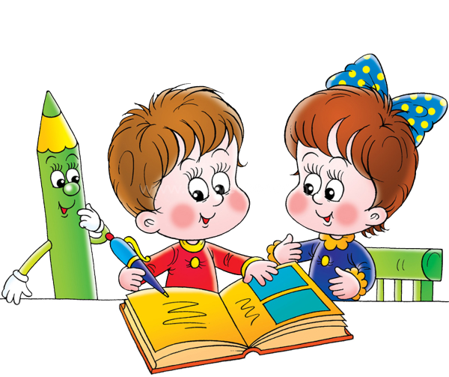
Luyện tập

Slide 27



?
1. Tìm các tên người, tên địa lí trong bài.
Mê Linh, Trưng Trắc, Trưng Nhị, Hai Bà Trưng, Tô Định, Thi Sách.

Slide 28
?
2. Các tên người, tên địa lí được viết hoa như thế nào?
Các tên người, tên địa lí nói trên được viết hoa chữ cái đầu của mỗi tiếng trong tên.
Ví dụ: Mê Linh

Slide 29
